Slide 1

External Noise Cancelling
Integrantes:
- José Del Maestro Yarlaqué
- Francescolli Anticona Puza

Slide 2

TABLA DE CONTENIDOS
01
Objetivos
02
Lista de materiales
03
Costos
04
Referencias Bibliográficas

Slide 3

OBJETIVOS
01

Slide 4

Objetivos:
Generales:
Investigar el estado del arte de las soluciones.
Diseñar un prototipo que aísle de forma acústica el ruido que se perciba en el entorno.
Simular el correcto funcionamiento de la cancelación de ruido.
Presentar datos reales que validen la cancelación de ruido parcial o total.
Determinar el costo de fabricación del equipo.
Específicos:
Mostrar la lista de materiales.
Mostrar el costo de los materiales.

Slide 5

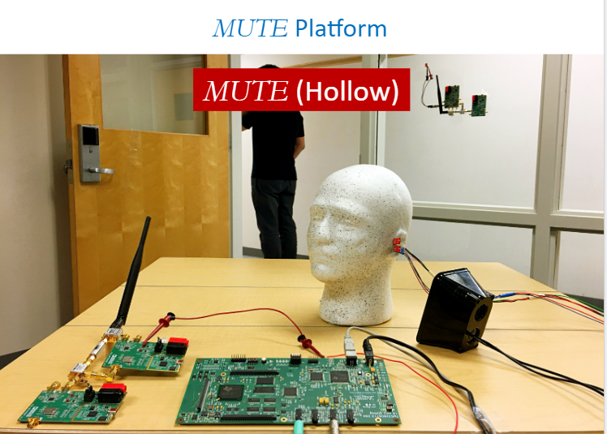
Análisis de MUTE
DSP Processor
IoT Relay
Anti-Noise Speakers
Wireless Receiver

Slide 6
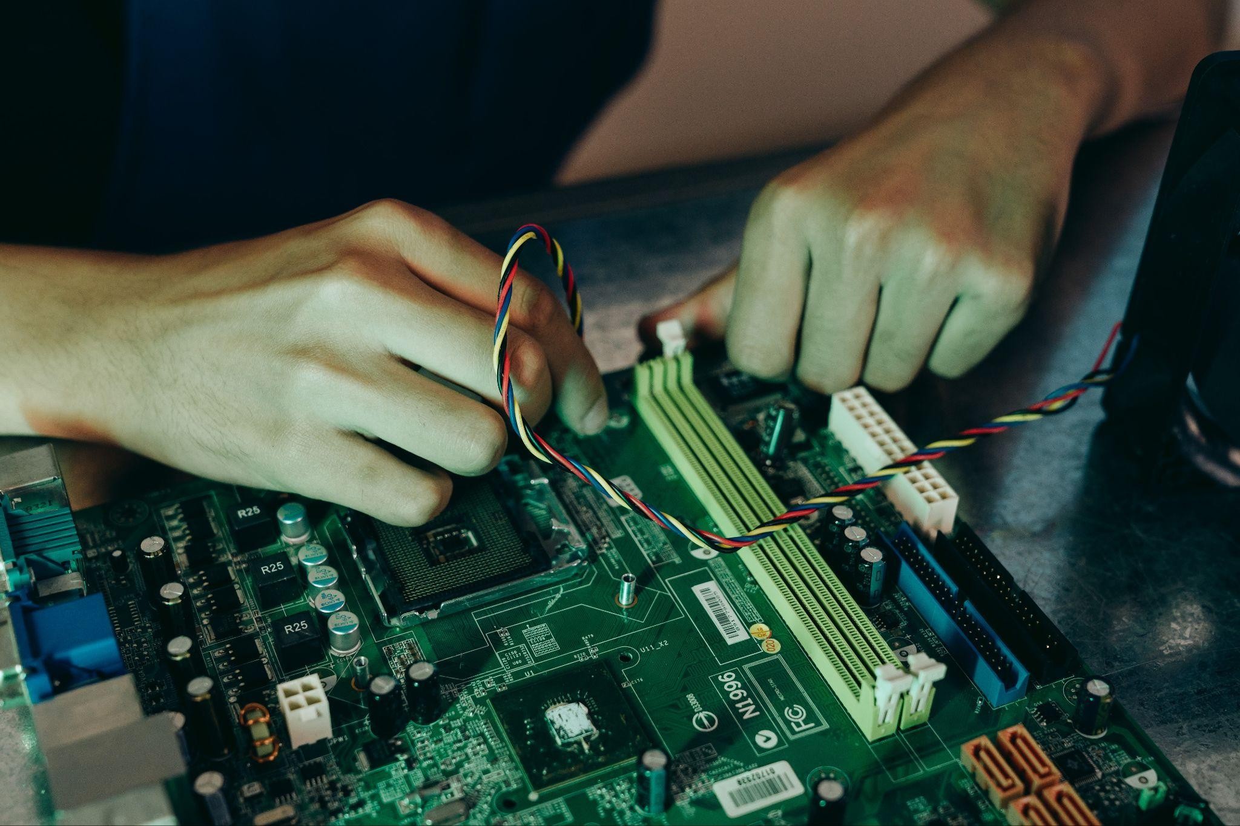
EVAL - ADF4350EB1Z

Slide 7
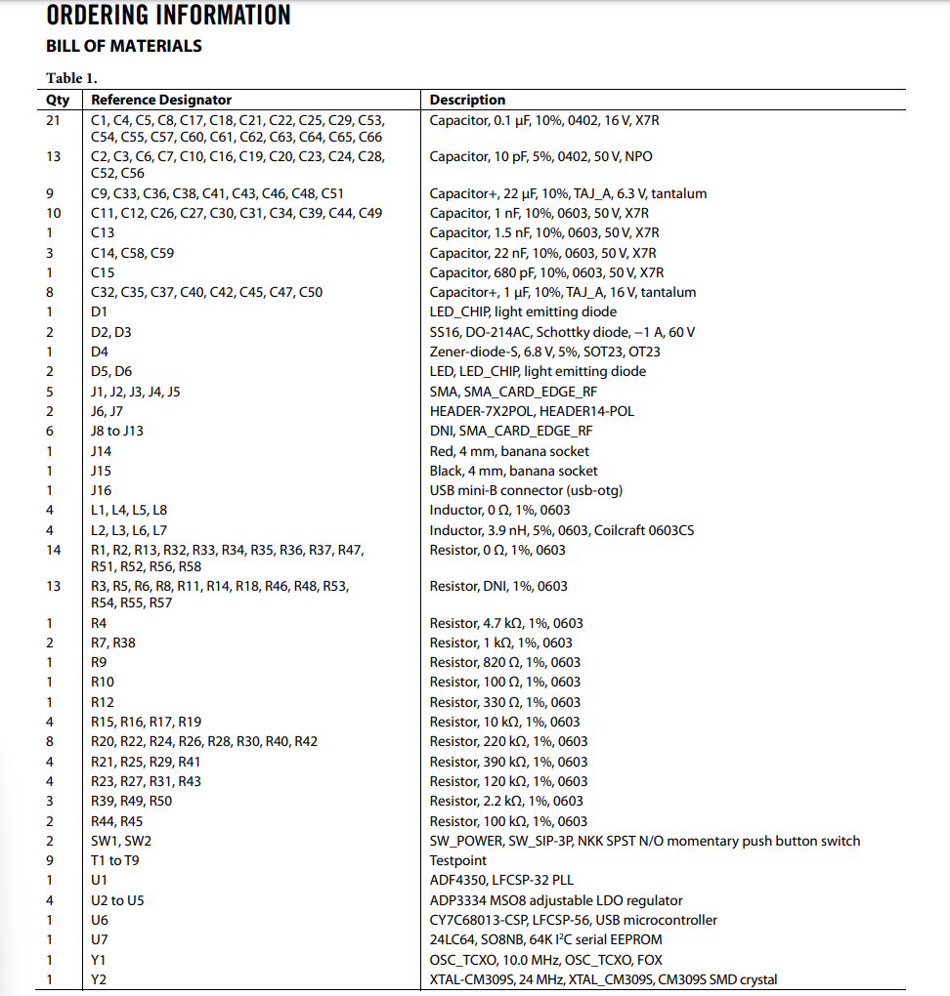

Slide 8
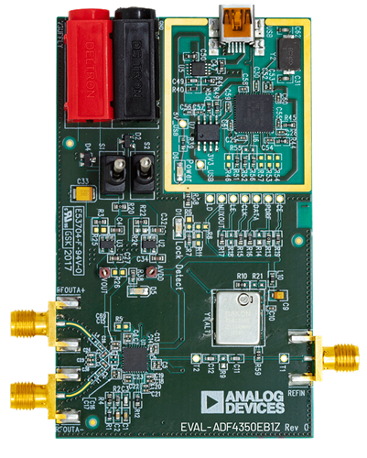
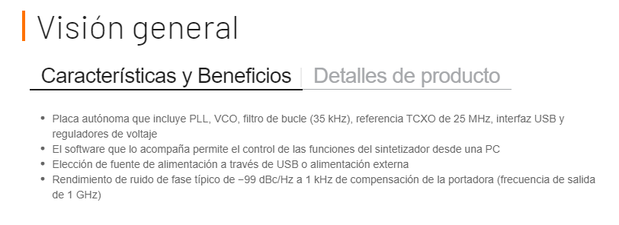
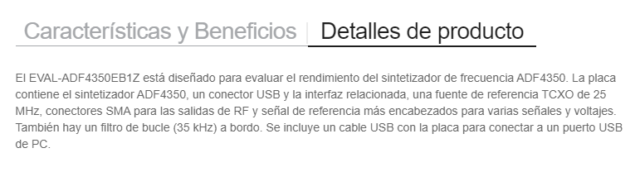

Slide 9

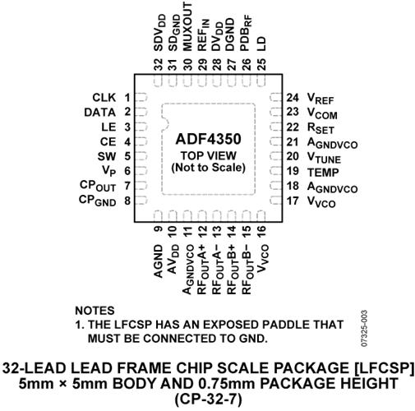
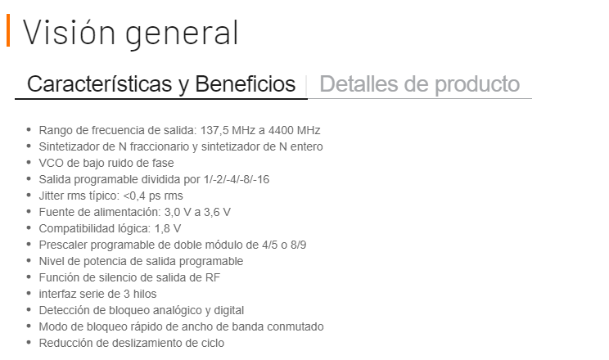

Slide 10
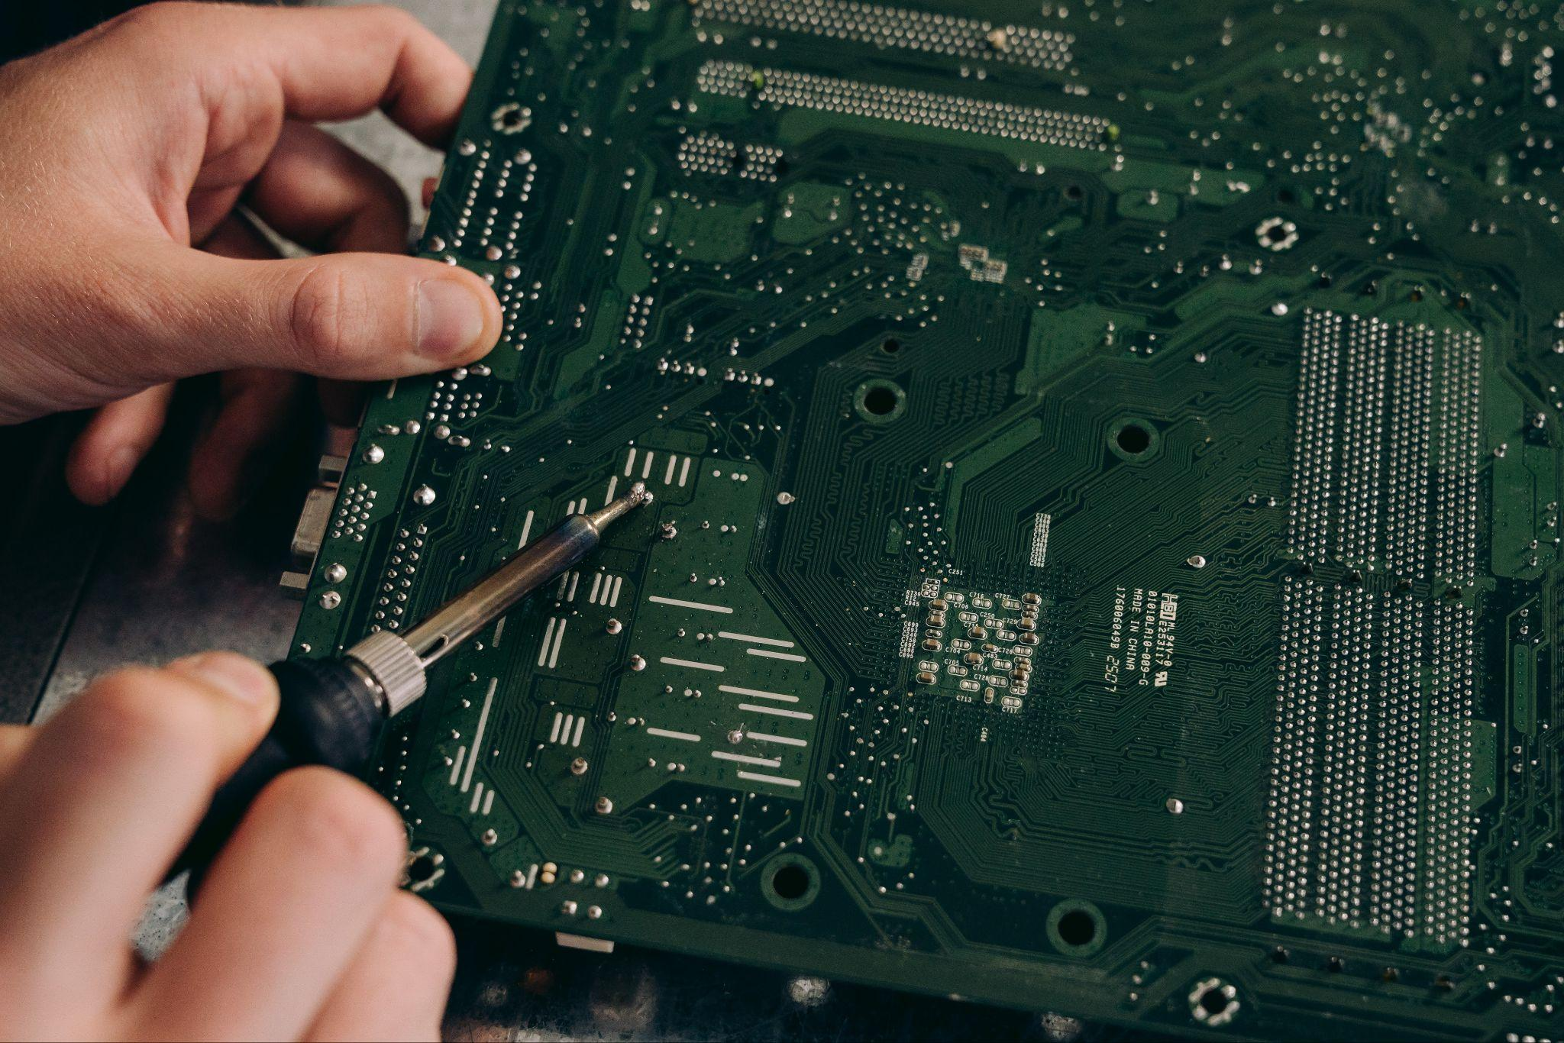
TMS320C6713 DSP Starter Kit (DSK)

Slide 11
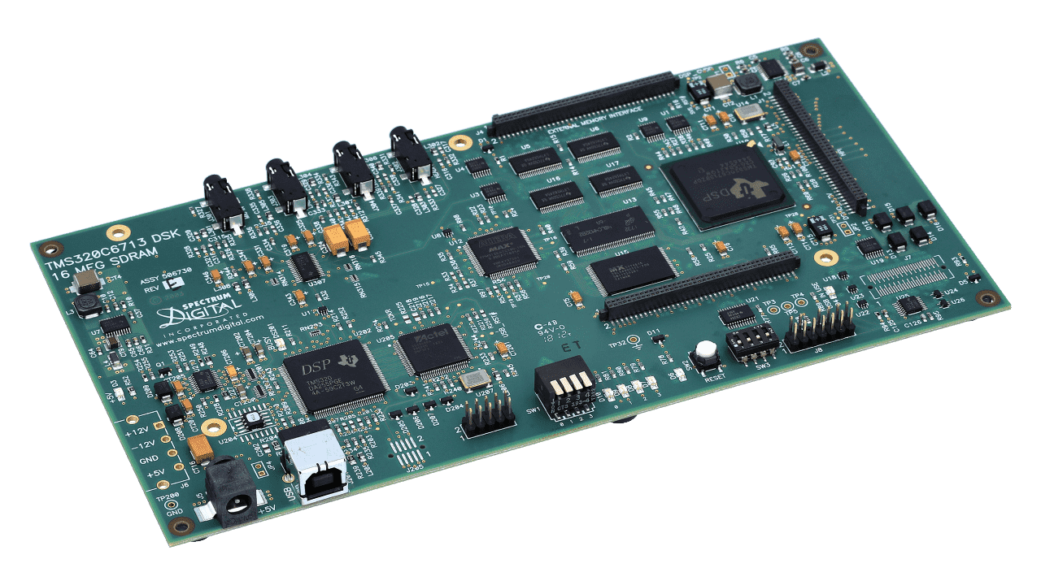

Slide 12
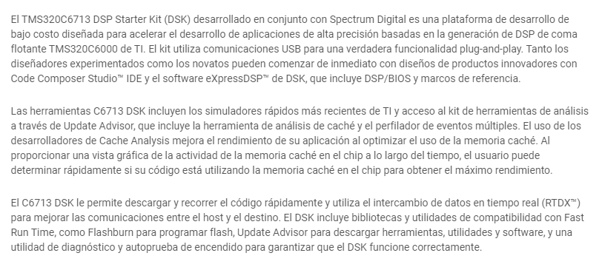
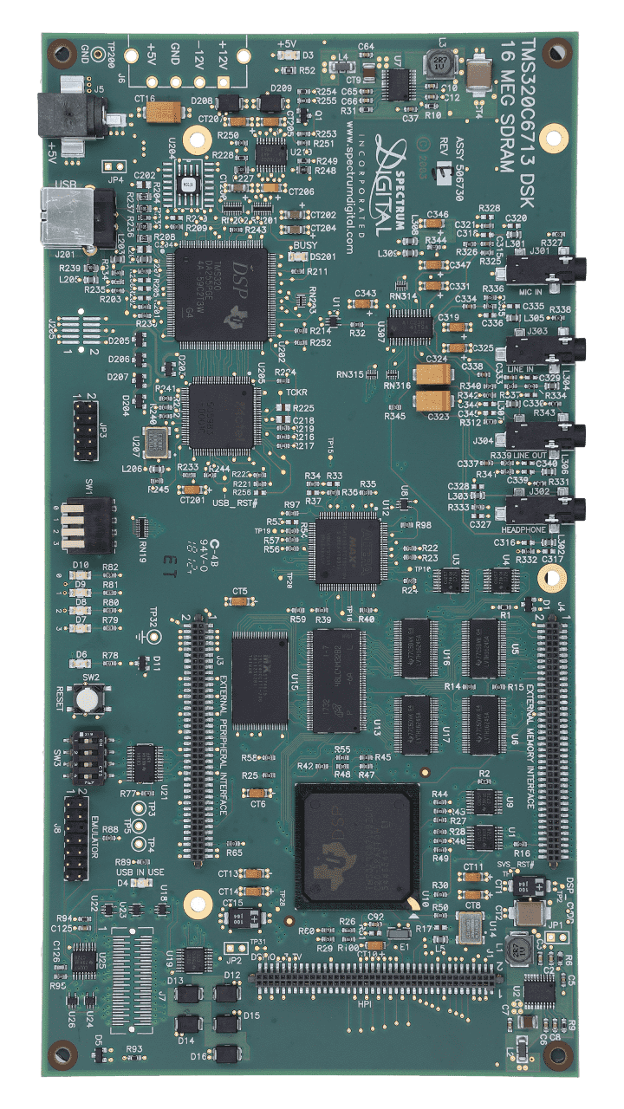

Slide 13
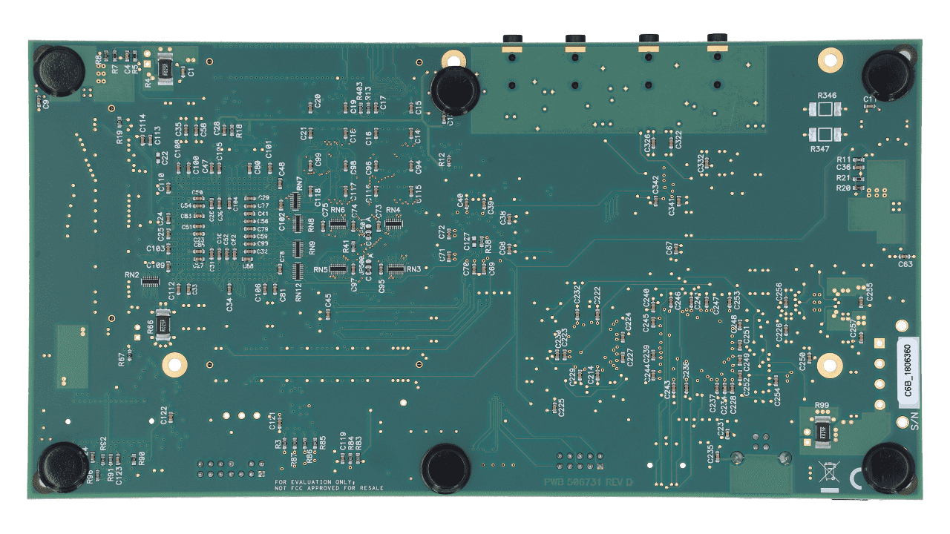

Slide 14
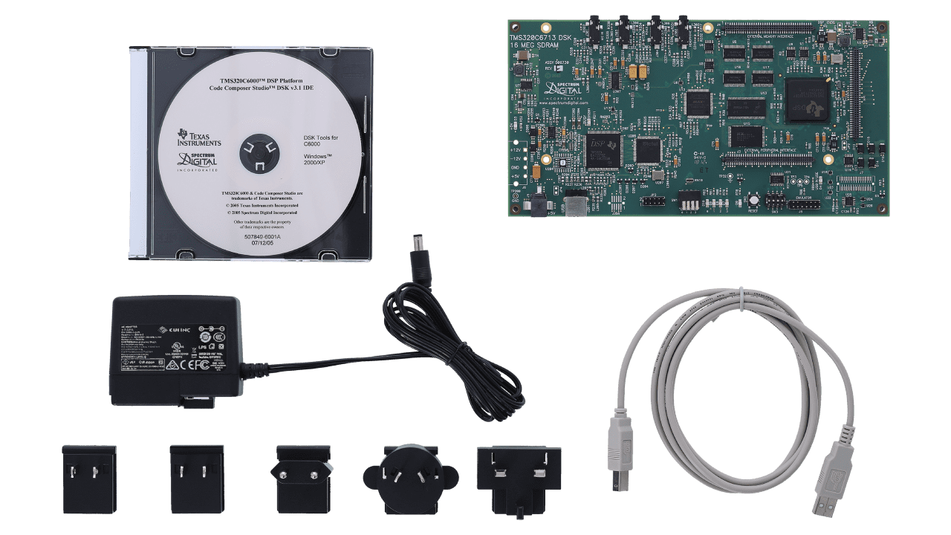

Slide 15
Aplicaciones
Es el kit más apropiado para aplicaciones de Audio como:
Reconocimiento de voz.
Filtrado de audio usando filtros FIR, IIR.
Eliminación de ruido.
Efectos de sonido como el eco, la reverberación, etc.

Slide 16
COSTOS
449.40
IoT Relay
$1,307.74
Costo Total
449.40
Wireless Receiver
8.3
408.94
DSP Processor
Promedio de la viabilidad

Slide 17

04
REFERENCIAS BIBLIOGRÁFICAS

Slide 18
Referencias Bibliográficas
EVAL - ADF4350. (2015, 19 enero). Analog Devices. Recuperado 8 de octubre de 2022, de https://www.analog.com/en/design-center/evaluation-hardware-and-software/evaluation-boards-kits/EVAL-ADF4350.html#eb-overview.
TMDSDSK6713 DSP starter KIT (DSK). (2011, 24 marzo). Texas Instruments. Recuperado 8 de octubre de 2022, de https://www.ti.com/tool/TMDSDSK6713#supported-products.
[ACM MobiCom'20] Voice Localization Using Nearby Wall Reflections
Sheng Shen, Daguan Chen, Yu-Lin Wei, Zhijian Yang, Romit Roy Choudhury
[ACM MobiCom'20] Ear-AR: Indoor Acoustic Augmented Reality on Earphones
Zhijian Yang, Yu-Lin Wei, Sheng Shen, Romit Roy Choudhury
[ACM SIGCOMM'18] MUTE: Bringing IoT to Noise Cancellation
Sheng Shen, Nirupam Roy, Junfeng Guan, Haitham Hassanieh, Romit Roy Choudhury

Slide 20
THANKS

